Slide 1


Web开发（二）
--- 第六章 BOM模型

Slide 2



JavaScript组成
ECMAscript
BOM
（Browser Object Model）
DOM
（Document Object Model）
JavaScript
Notes:
一个完整的 JavaScript 实现是由以下 3 个不同部分组成的：核心（ECMAScript）描述了该语言的语法和基本对象；
文档对象模型（DOM）描述了处理网页内容的方法和接口；
浏览器对象模型（BOM）描述了与浏览器进行交互的方法和接口。

Slide 3
内容提纲
BOM 综述
window 对象
history 对象
location 对象
navigator 对象
screen 对象
document 对象

Slide 4


BOM 综述
BOM（Browser Object Model）
Browser
Object
浏览器提供的用户与浏览器窗口之间交互的对象及操作的接口。
这些对象并不是独立存在的，对象与对象之间存在着层次结构，对象模型的作用就是描述这些层次结构。
Model

Slide 5
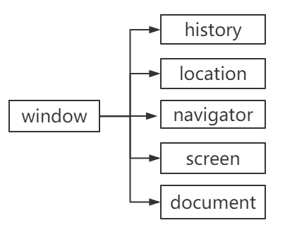
BOM 体系结构
Notes:
BOM体系结构，window,document,frames,histroy,location,navigator,screen
Window对象是整个BOM的核心，其他BOM对象都以某种方式接回到window对象。
顶层对象就是代表浏览器的Window对象，所有其他对象都是Window对象下的子对象。

Slide 6
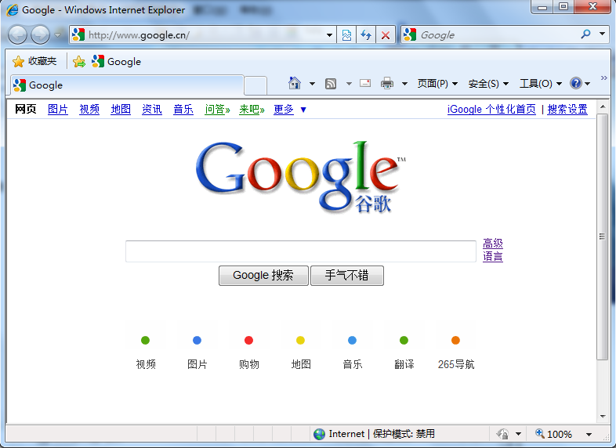
BOM 综述
History 对象
Location 对象
Window 对象
Document 对象
Notes:
可以通过数组下标引用对象。“forms”数组中存放了当前文档中的所有form对象。forms[0]代表了文档中的第一个表单。

Slide 7
内容提纲
BOM 综述
window 对象
history 对象
location 对象
navigator 对象
screen 对象
document 对象

Slide 8
window 对象
window 对象表示整个浏览器窗口
系统对话框设置
周期性操作设置、延迟执行
浏览器窗口的打开和关闭
……
参考：https://developer.mozilla.org/en-US/docs/Web/API/Window
Notes:
window对象的主要作用是操作浏览器窗口。

Slide 9
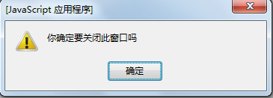
对话框
警告框 ----- alert( )
window.alert( message )
message 为要在警告框中显示的内容
例：window.alert(‘你确定要关闭此窗口吗？’);

Slide 10
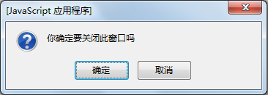
对话框
确认窗口 ----- confirm( )
window.confirm( message );
message 为要在确认框中显示的文本内容
例：window.confirm(‘你确定要关闭此窗口吗？’);
Notes:
确认框的作用是让用户确认是否操作。只能返回一个布尔值。

Slide 11
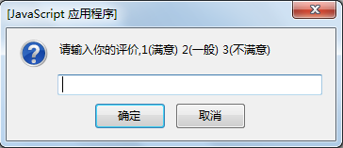
对话框
输入框 ----- prompt( )
window.prompt(message, [default]);
message 为要在提示框中显示的文本内容， default 为单行文本框中的默认内容
例：window.prompt(‘请输入你的评价, 1(满意) 2(一般) 3(不满意)’, ‘’);
demo 6-1.html
Notes:
点击取消返回Null；输入空返回null；输入内容并点击确认返回文本框中的内容

Slide 12
延迟执行
延迟执行 ----- setTimeout( )
只执行一次
setTimeout( code,interval )
code 为要延迟执行的 JavaScript 代码；
interval 为延迟执行的间隔时间，单位为毫秒
取消延迟执行 clearTimeout( )
clearTimeout( id )
id 是 setTimeout( ) 方法返回的数字
demo 6-2.html
Notes:
加一个具体的语句例子

Slide 13
周期执行
周期执行 ----- setInterval( )
重复执行，直到 clearInterval( ) 被调用或窗口被关闭
setInterval( code,interval )
code 为要周期执行的 JavaScript 代码；
interval 为周期执行的间隔时间，单位为毫秒
取消周期执行 clearInterval( )
clearInterval( id )
id 是 setInterval( ) 方法返回的数字
demo 6-3.html
Notes:
加一个具体的语句例子

Slide 14
窗口操作
打开浏览器窗口 ----- open ( )
window.open( url,name,features,replace )
url : 在打开的窗口中加载文档的 URL 地址。（可选参数)
name : 新开窗口的名称。（可选参数)
features : 新开窗口的特性。（可选参数
replace : 是否替换窗口中浏览的当前历史,布尔值。（可选参数）
关闭浏览器窗口 close ( )
window.close( )
demo 6-4.html
Notes:
加一个具体的语句例子

Slide 15
内容提纲
BOM 综述
window 对象
history 对象
location 对象
navigator 对象
screen 对象
document 对象

Slide 16
history 对象
history 对象可以访问浏览器窗口的浏览历史
对象 | 方法 | 说明
history | back() | 后退到上一个访问过的页面
 | forward() | 前进到下一个访问过的页面
 | go(n) | 跳转到某个访问过的页面
go(n) 如果 n 为正数，则前进到第 n 个访问过的网页；如果 n 为负数，则后退到第 n 个访问过的网页。
demo 6-5.html
Notes:
go(n)如果n为正数，则前进到第n个访问过的网页；如果n为负数，则后退到第n个访问过的网页。
使用场景：用户提交数据时，假设用户在页面A中将数据提交到页面B中，如果页面B在校验数据时发现提交的数据不正确，则可以使用history.back()方法回到页面A。

Slide 17
内容提纲
BOM 综述
window 对象
history 对象
location 对象
navigator 对象
screen 对象
document 对象

Slide 18
location 对象
location 对象包含当前窗口的 URL 信息。
可以通过修改 location 对象的属性来加载另一个文档。
对象 | 属性 | 说明
location | host | 主机名和端口
 | hostname | 主机名
 | href | 当前页面的 URL
 | port | 端口号
demo 6-6.html

Slide 19
location 对象
对象 | 属性 | 说明
location | reload | 重新加载当前页面
 | hash | 设置或返回 URL 的锚部分（从 # 号开始的部分）
 | search | 设置或返回当前 URL 的查询部分（问号 ? 之后的部分）
demo 6-7.html

Slide 20
内容提纲
BOM 综述
window 对象
history 对象
location 对象
navigator 对象
screen 对象
document 对象

Slide 21
navigator 对象
navigator 对象
包含浏览器的信息，浏览器的类型、版本信息等
对象 | 属性 | 说明
navigator | appName | 浏览器名称
 | appVersion | 浏览器版本和运行平台
 | onLine | 是否在线(非脱机)
 | platform | 浏览器运行平台
 | userAgent | HTTP 用户代理请求头的字符串
demo 6-8.html

Slide 22
内容提纲
BOM 综述
window 对象
history 对象
location 对象
navigator 对象
screen 对象
document 对象

Slide 23
srceen 对象
screen 对象包含客户端显示器屏幕的相关信息。
对象 | 属性 | 说明
screen | height | 屏幕的垂直分辨率，单位：像素
 | width | 屏幕的水平分辨率，单位：像素
 | availHeight | 可用屏幕高度
 | availWidth | 可用屏幕宽度
Notes:
通过该对象可以获得客户端显示器分辨率等信息，并根据不同分辨率输出不同内容。

Slide 24
内容提纲
BOM 综述
window 对象
history 对象
location 对象
navigator 对象
screen 对象
document 对象

Slide 25
document 对象
document 指向当前窗口内的文档节点
document.write( )：将一串文本写入文档流
Notes:
通过该对象可以获得客户端显示器分辨率等信息，并根据不同分辨率输出不同内容。

Slide 26
BOM 小结
Notes:
BOM体系结构，window,document,frames,histroy,location,navigator,screen
Window对象是整个BOM的核心，其他BOM对象都以某种方式接回到window对象。
顶层对象就是代表浏览器的Window对象，所有其他对象都是Window对象下的子对象。

Slide 27
BOM 小结
对象 | 方法
window | alert( )
 | confirm( )
 | prompt( )
 | setInterval( )
 | clearInterval( )
 | setTimeout( )
 | clearTimeout( )

Slide 28
BOM 小结
对象 | 方法
document | write()
history | go()
 | forward()
 | back()
location | 包含当前窗口的 URL 信息
navigator | 包含当前使用浏览器的信息
screen | 客户端屏幕相关信息

Slide 29
小结
BOM：（Browser Object Model）
浏览器提供的用户与浏览器窗口之间交互的对象及操作接口的集合。
BOM 没有统一标准，在使用时需要注意对不同浏览器的支持。
Notes:
29

Slide 30

Thank You！

